Slide 1

NÁZEV:VY_32_INOVACE_18: Verb tenses, 8.roč.
NÁZEV ŠKOLY: ZŠ Dolní Benešov, příspěvková organ.
AUTOR: Mgr. et Bc. Michaela Bumbová
TÉMA: Present simple
ČÍSLO PROJEKTU:CZ.1.07/1.4.00/21.1262

Slide 2
Anotace
Materiál slouží jako pomůcka při procvičování
slovesných časů.
3.,4. strana prezentace slouží k zopakování pořadí slov ve větě.
Žáci píše nejdříve otázky o Robbieho dni, pak na otázky odpovídají.
Po kontrole úkol slouží jako „speaking activity in pairs“.

Slide 3
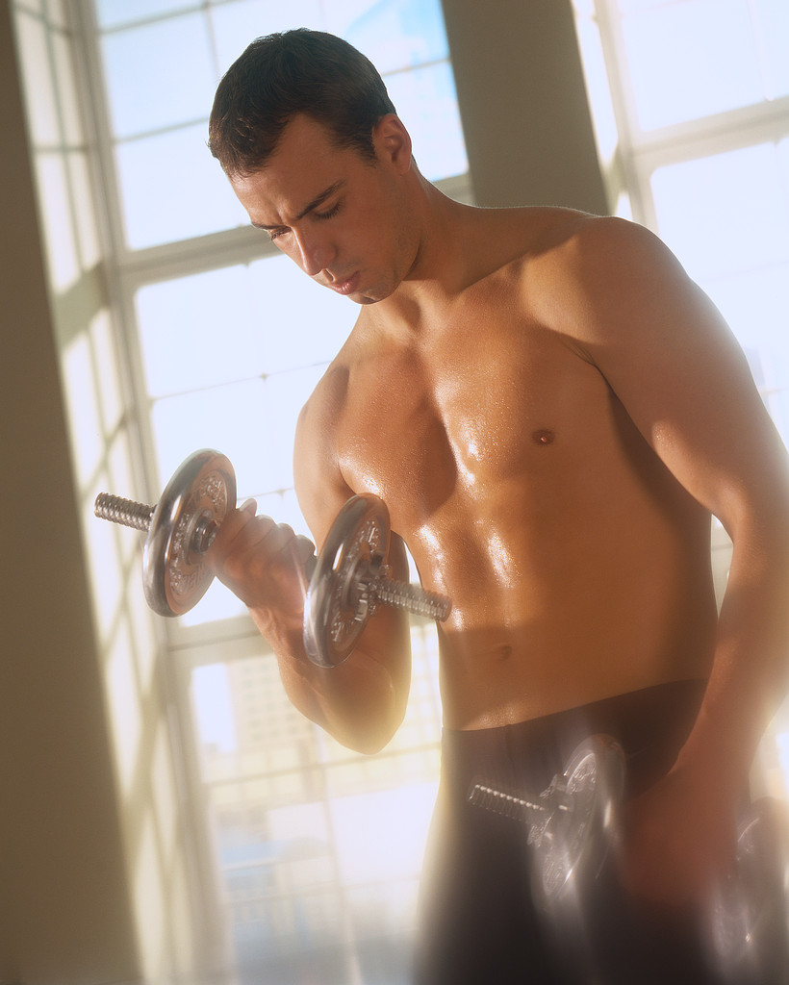
Robbie
does
exercises three times a week.

Slide 4
Order of the words-present simple
Affirmative
Question
SUBJECT
VERB (3.os.,č.j.) -s
OTHERS
DO/DOES
SUBJECT
VERB
OTHERS

Slide 5
Robbie´s day
1 gets up at 6.30
2 walks to school
3 has lunch at school
4 plays sport in the afternoon
5 learns to school before dinner
6 plays computer games in the evening
7 goes to bed at 9.30
8 reads books in the bed

Slide 6
Write questions about Robbie´s day
1 When does Robbie get up?
2 How does Robbie get to school?
3 Where does Robbie have lunch?
4 What does Robbie do in the afternoon?
5 What does Robbie do before dinner?
6 What does Robbie do in the evening?
7 When does Robbie go to bed?
8 When does Robbie read books?

Slide 7
Write answers about Robbie´s day
1 He gets up at 6.30.
2 He walks to school.
3 He has lunch at school.
4 He plays sport in the afternoon.
5 He learns to school before dinner.
6 He plays computer games in the evening.
7 He goes to bed at 9.30.
8 He reads book in the bed.

Slide 8
Citace:
Celý materiál byl vytvořen autorem dne 22.5.2012.
Obrázek byl použit z otevřené galérie
Office.microsoft.com dne 22.5.2012.

